Slide 1
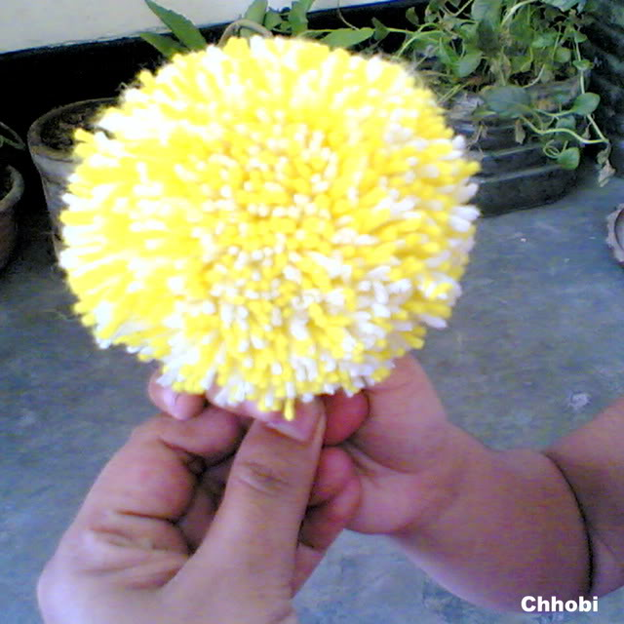
শুভেচ্ছা

Slide 2
নাম- মোঃ বজলার রহমান
সহকারি শিক্ষক (কম্পিউটার)
তরফকামাল আদর্শ সিনিয়র মাদ্রাসা
সাদুল্লাপুর, গাইবান্ধা।
শ্রেণি- অষ্টম
বিষয় - বাংলা

Slide 3
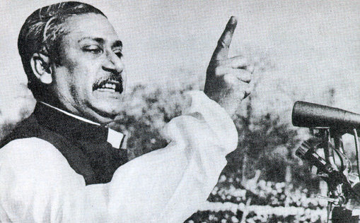
এবারের সংগ্রাম স্বাধীনতার সংগ্রাম
শেখ মুজিবুর রহমান

Slide 4
শিখন ফল
এই পাঠ শেষে শিক্ষার্থীরা ---
১। লেখক পরিচিতি বলতে পারবে।
২। শুদ্ধ উচ্চারনে গল্প পড়তে পারবে।
৩। কঠিন শব্দের অর্থ ও বাক্য রচনা করতে পারবে।
৪। মূলভাব ব্যাখা করতে পারবে।

Slide 5
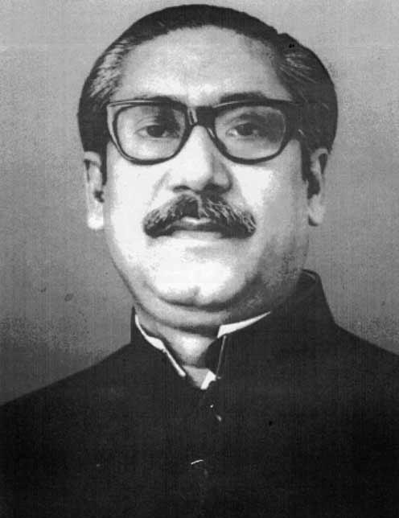
জন্ম-১৯২০
মৃতু-১৯৭৫
পেশা- রাজনীতি
বঙ্গবন্ধু উপাধিতে ভূষিত-১৯৬৯
শেখ মুজিবুর রহমান

Slide 6
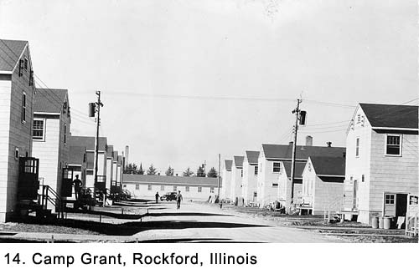
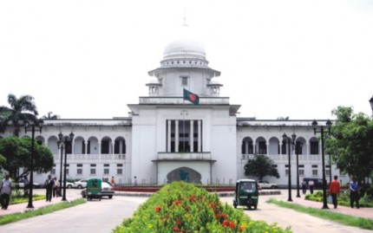
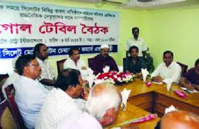
ব্যারাক
সেনা ছাউনি
সর্বোচ্চ আদালত
সুপ্রিম কোর্ট
আরটিসি
গোলটেবিল বৈঠক

Slide 7
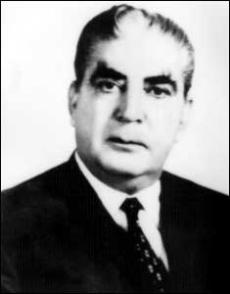
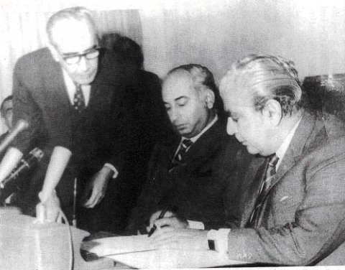
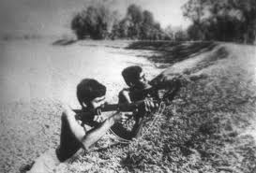

প্রেসিডেন্ট ইয়াহিয়া খান
জুলফিকার আলী ভুট্টুখান
মুক্তিযুদ্ধ
বাংলাদেশ

Slide 8
দলীয় কাজ
বঙ্গবন্ধুর এবারের সংগ্রাম স্বাধীনতার সংগ্রাম এই উক্তির তাৎপর্য মূল্যায়ন কর।

Slide 9
মূল্যায়ন
১ । বঙ্গবন্ধু ঐতিহাসিক ভাষন কোথায় দিয়েছিল ?
2। স্বাধীনতার ঘোষনা কত তারিখে দিয়েছিল?
৩। মুক্তিযুদ্ধ বলতে কী বুঝায় ?
৪। জাতীয় পতাকা কী ?

Slide 10
বাড়ির কাজ---
মুক্তি যুদ্ধের প্রয়োজনীয়তা কেন দেখা দিয়েছিল - ব্যাখ্যা কর।

Slide 11
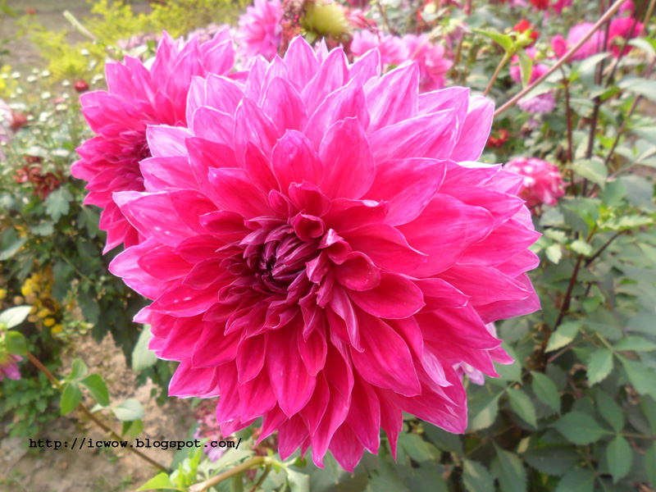
ধন্যবাদ

